Slide 1
ПРЕЗЕНТАЦИЯ К УРОКУ КУРСА « ФИЗИЧЕСКАЯ ГЕОГРАФИЯ РОССИИ »
В 8-ОМ КЛАССЕ НА ТЕМУ «КЛИМАТИЧЕСКИЕ ПОЯСА И ТИПЫ КЛИМАТОВ РОССИИ».
Муниципальное бюджетное общеобразовательное учреждение
г.Иркутска средняя общеобразовательная школа №71
Автор: Кабенко Марина Юрьевна
Должность: Учитель географии

Slide 2
Климатообразующие факторы
КОФ
?
?
?
Солнечная радиация
Морские течения
Циркуляция воздушных масс
Высота над уровнем моря
Подстилающая поверхность
?

Slide 3
Климатообразующие факторы
КОФ
Географическое положение
Рельеф
Антропогенное воздействие
Солнечная радиация
Морские течения
Циркуляция воздушных масс
Высота над уровнем моря
Подстилающая поверхность
Близость морей и океанов

Slide 4
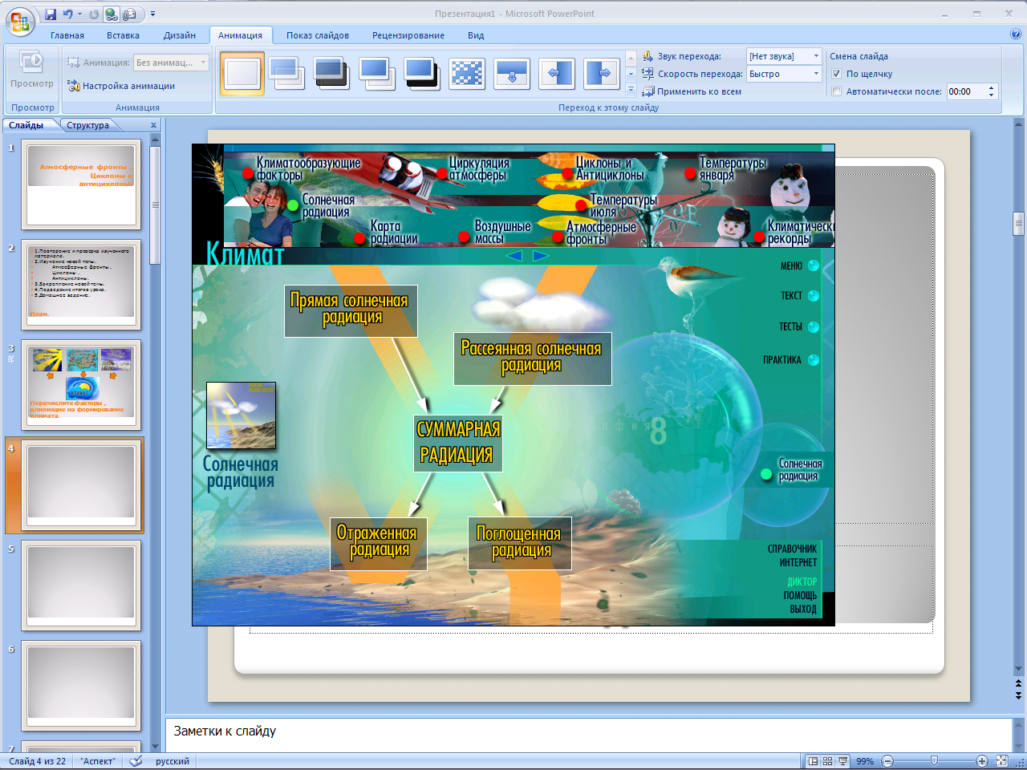

Slide 5
Над Россией чаще всего располагаются…
Арктический фронт.
Полярный фронт.
Взаимодействуют
? и ?
воздушные массы.
Взаимодействуют
? и ?
воздушные массы.

Slide 6
Над Россией чаще всего располагаются…
Арктический фронт.
Полярный фронт.
Взаимодействуют
арктические и умеренные
воздушные массы.
Взаимодействуют
умеренные и тропические
воздушные массы.

Slide 7
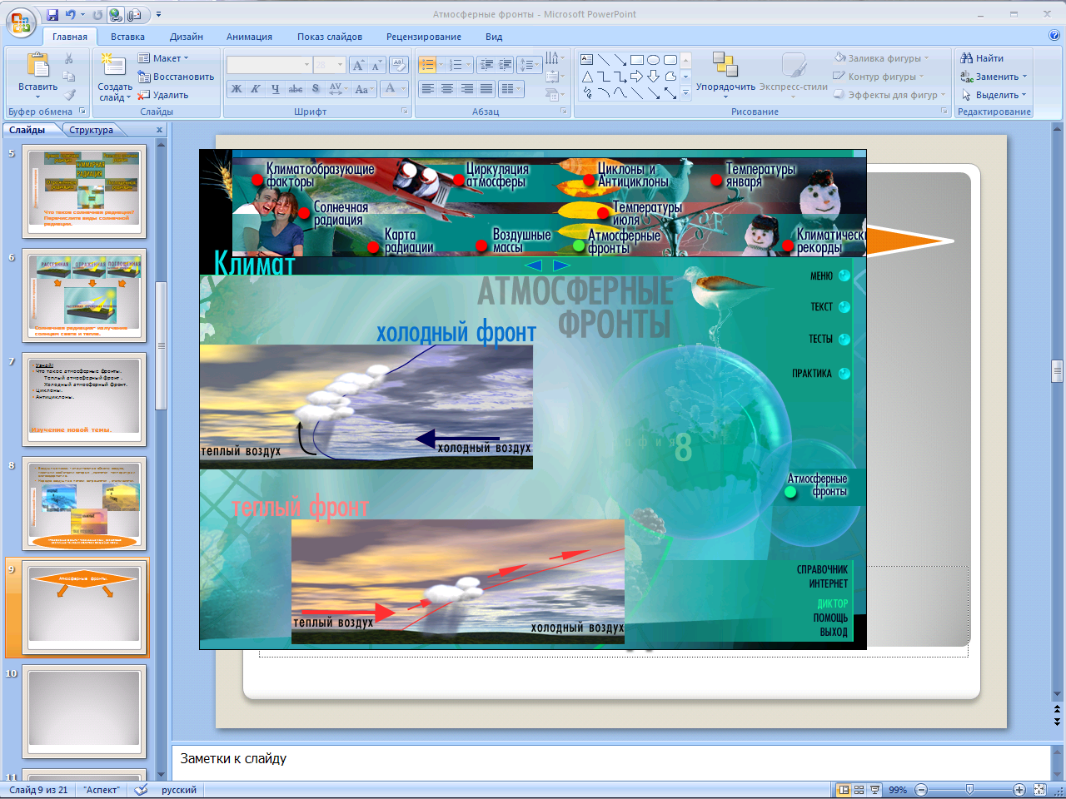
Атмосферный фронт
?
?

Slide 8
Атмосферный фронт
Теплый фронт
Холодный фронт

Slide 9
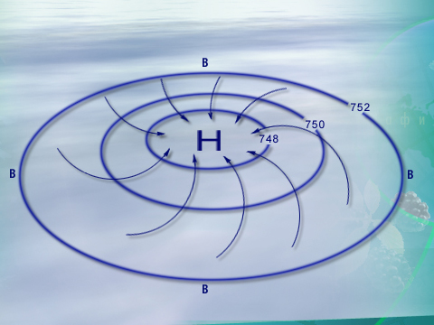

Slide 10
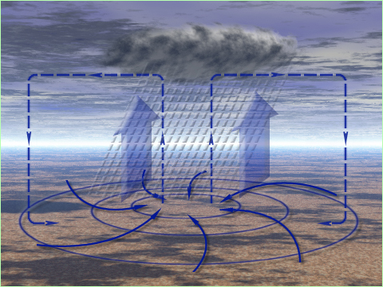

Slide 11
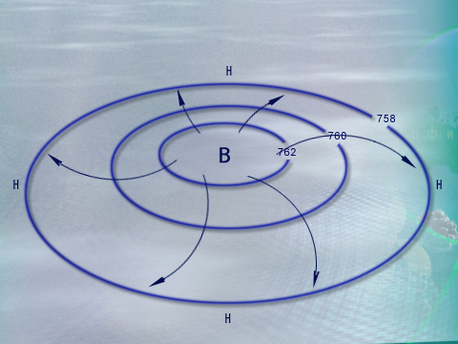

Slide 12
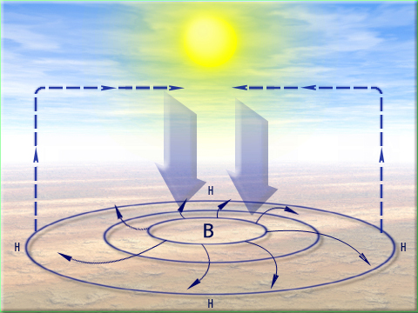

Slide 13
К=О/И
К – Коэффициент увлажнения
О – Годовая сумма осадков
И - Испаряемость

Slide 14
Словарная работа
Солнечная радиация
Суммарная солнечная радиация
Радиационный баланс
Атмосферный фронт
Теплый фронт
Холодный фронт
Циклон
Антициклон
Коэффициент увлажнения
Агроклиматические ресурсы

Slide 15
Критерии оценки
«5» нет ошибок
«4» 1-2 ошибки
«3» 3-4 ошибки
«2» более 5 ошибок

Slide 16
Домашнее задание
§10 стр. 69-72, атлас стр. 14-15
Уметь давать характеристику климатических поясов
Используя текст учебника, выявить особенности погоды различных типов климата

Slide 17
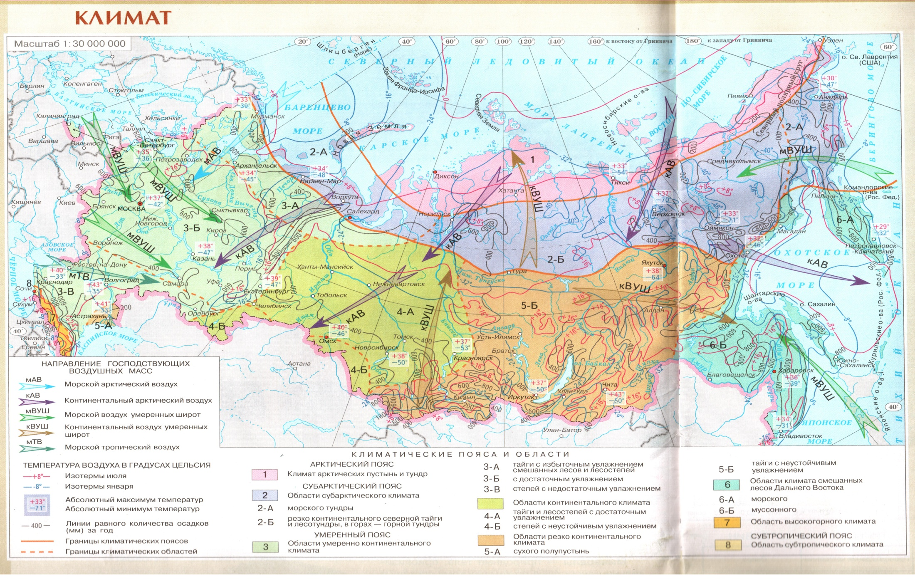
Характеристика климатических поясов и типов климата

Slide 18
Задания для групп
Дать характеристику климатического пояса по плану:
Географическое положение
Температура января
Температура июля
Годовое количество осадков
Используя карту атласа «Климат» стр. 14-15

Slide 19
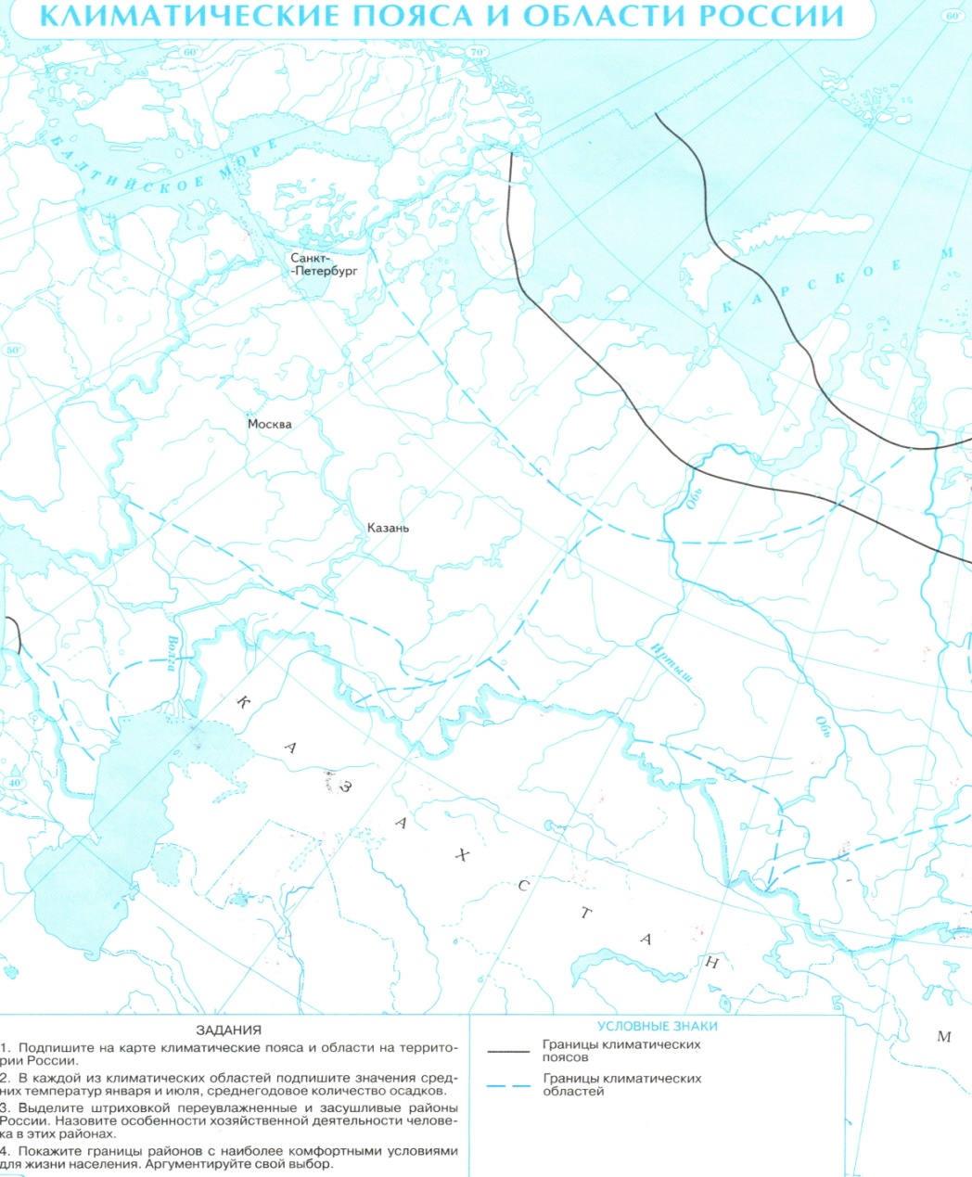
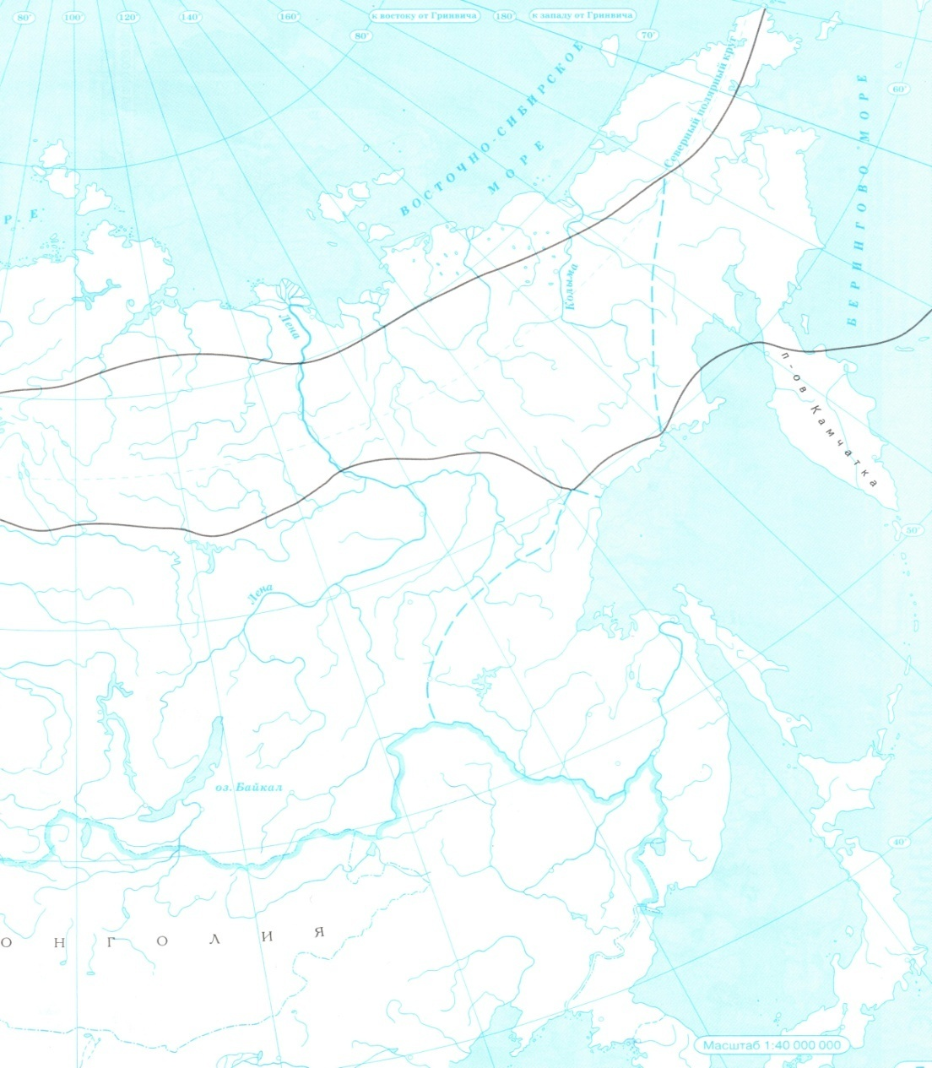
Практическая работа
По ходу выступлений групп выполнение задания 1-2

Slide 20
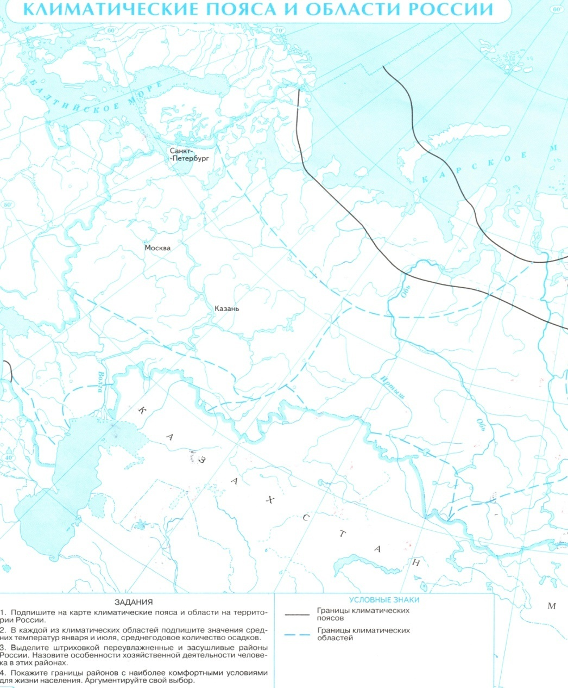
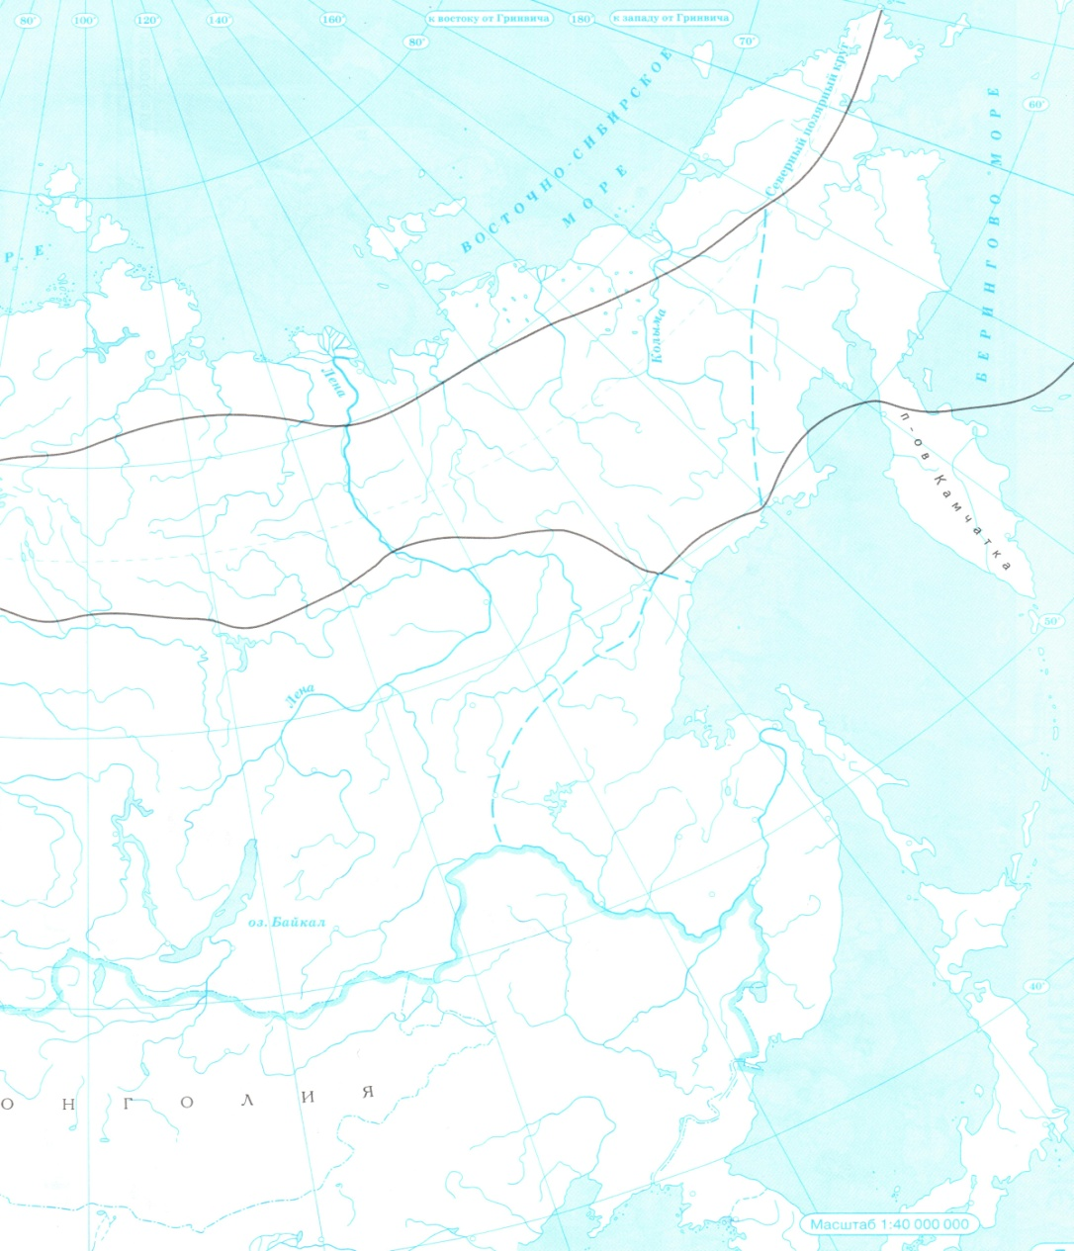
Практическая работа
tя - -32°C
tи - 0°C
Арктический
tя - -8°C
tя – -40°C
О – 200 мм/г
tи - 16°C
tи - 8°C
Умеренно континентальный
Субарктический
О – 400 мм/г
tя - -24°C
О – 800 мм/г
Континентальный
tя - -16°C
tи - 16°C
tи - 16°C
tи - 16°C
tя - -24°C
О – 600 мм/г
Резко континентальный
О – 400 мм/г
О – 800 мм/г
Муссонный

Slide 21
Выводы:
Главными причинами многообразия климата на территории
России являются
- географическое положение;
- большая протяженность территории с запада на восток;
- особенности рельефа;
- влияние воздушных масс с океанов
Континентальность климата нарастает при движении на восток.

